Slide 1

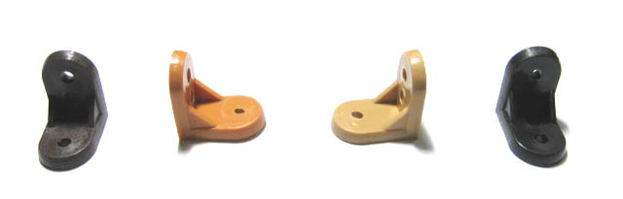
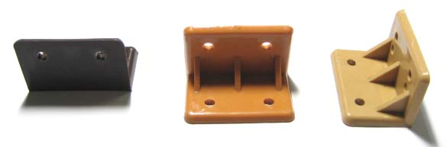
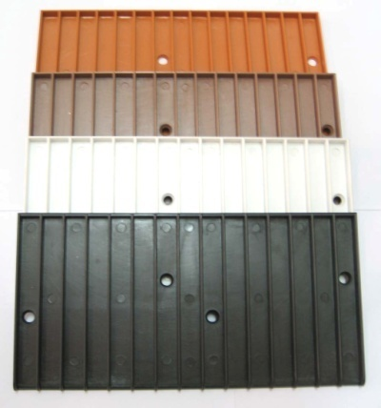
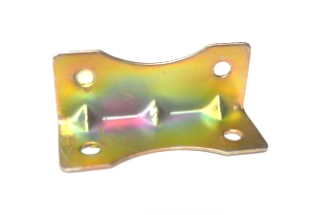
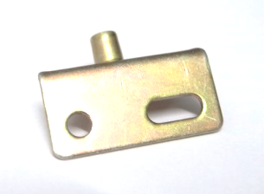
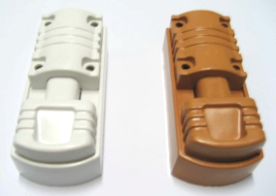
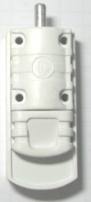
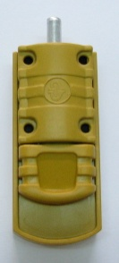
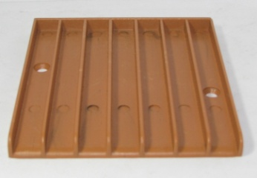
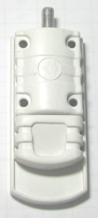
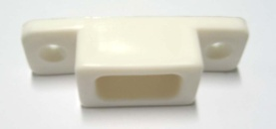
ไทยชลธารพลาส
THAICHONLATHARN PLAS
651 ซอยเทียนทะเล 26 แยก 6-1 ถ.บางขุนเทียน-ชายทะเล
แขวงท่าข้าม เขตบางขุนเทียน กรุงเทพฯ 10150
Tel. : 02 451 3035 ,02 451 1785
Fax : 02 451 3036 ,02 451 1895
CATALOGUE
หน้า 3
ฉากลิ้นชักเล็ก
ฉากลิ้นชักใหญ่
สีโอ๊ค
สีสัก
สีบีช
สีดำ
สีโอ๊ค
สีสัก
สีบีช
TE107
TE104
TE106
TE101
TE207
TE204
TE206
แผ่นซีดี 15 ช่อง
ฉากลิ้นชักเหล็ก
แกนหมุนเดือย 6 mm. (เหล็ก)
สีสัก
TJ204
สีโอ๊ค
TJ207
สีขาว
TJ202
สีดำ
TJ201
แผ่นซีดี 7 ช่อง
กลอนตู้หนา
กลอนตู้หนา (กลอนอลูมิเนียม)
สีสัก2
สีขาว
สีสัก
สีขาว
สีสัก
TJ304
TI202
TI204
TI402
TI404
กลอนตู้บาง (กลอนอลูมิเนียม)
ที่รองกลอน
สีขาว
สีขาว
TI302
TI502

